Slide 1
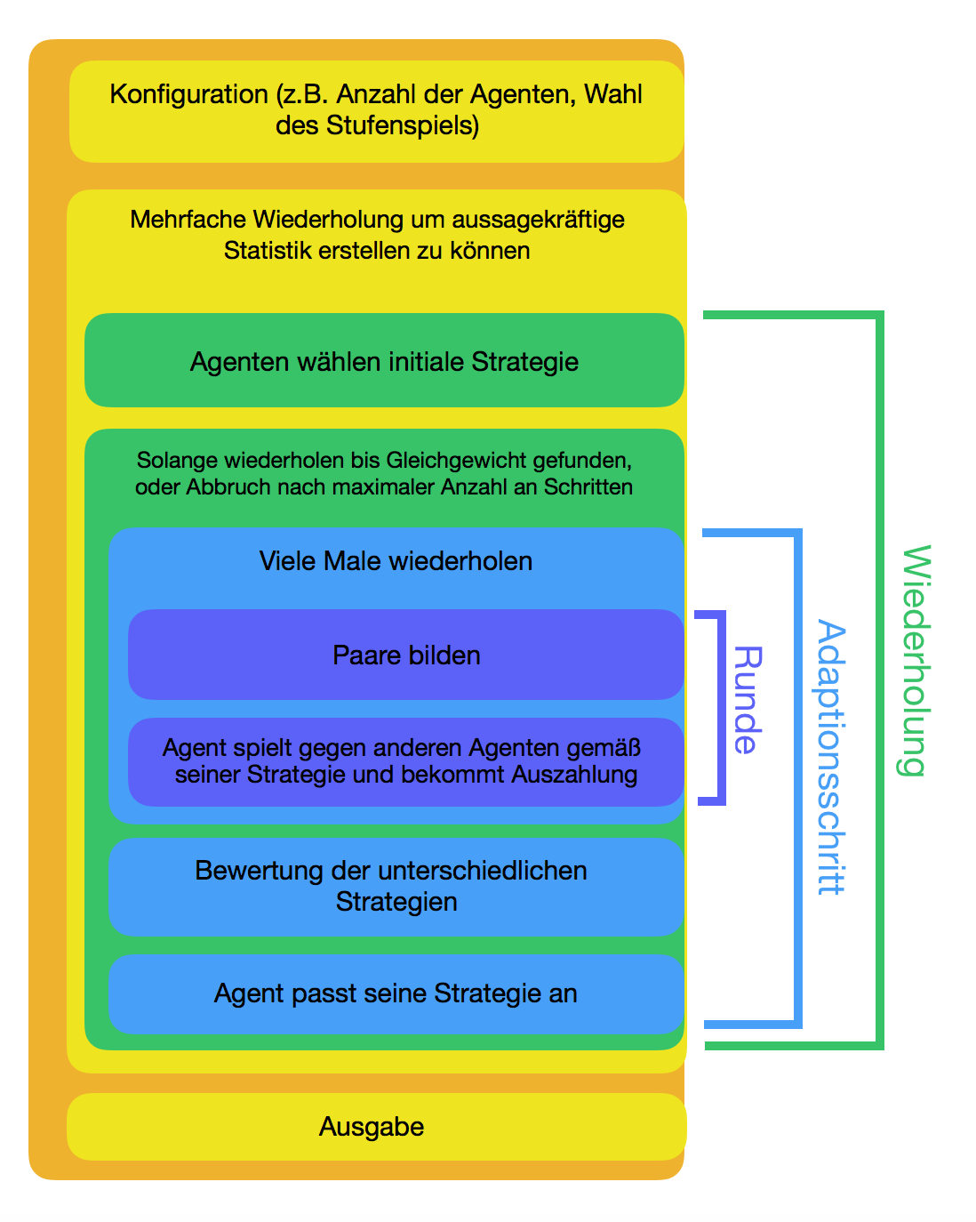
Was soll konfigurierbar sein?
Was ist ein Gleichgewicht?
Was soll ausgegeben werden?

Slide 2
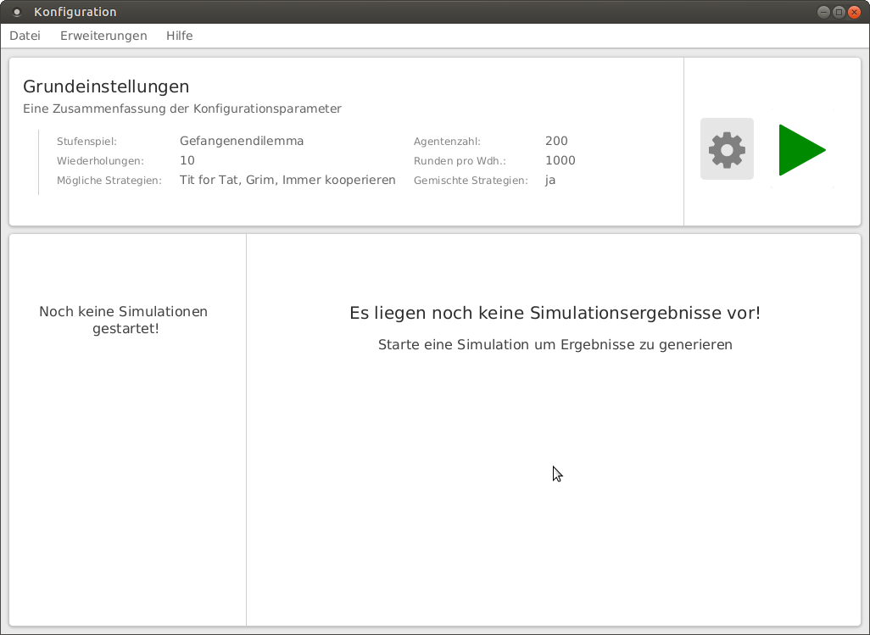

Slide 3
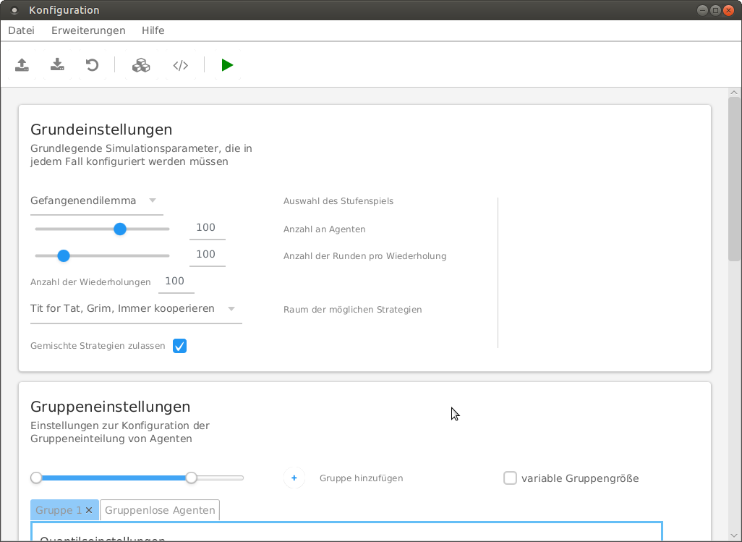
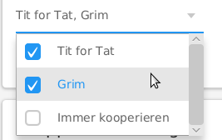

Slide 4
Gruppe 1
Gruppe 2
Gruppenlose
Initiale Strategien
Initiales Kapital
Tit-for-Tat
Grim
Immer Kooperation
Tit-for-Tat mit Gruppenmitgliedern,
sonst keine Kooperation

Slide 5
Initiales Kapital
Gruppe 1
Gruppe 2
Gruppenlose
Segment 1
Initiale Strategien
Initiales Kapital
Segment 2
Initiale Strategien
Tit-for-Tat
Tit-for-Tat
Grim
Grim
Immer Kooperation
Immer Kooperation
Segment 3
Tit-for-Tat mit Gruppenmitgliedern,
sonst keine Kooperation
Tit-for-Tat mit Gruppenmitgliedern,
sonst keine Kooperation

Slide 6
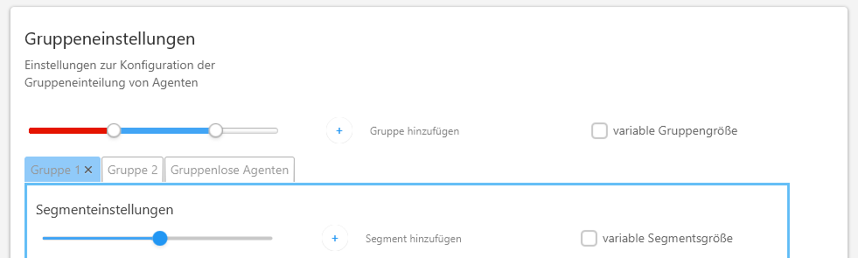

Slide 7
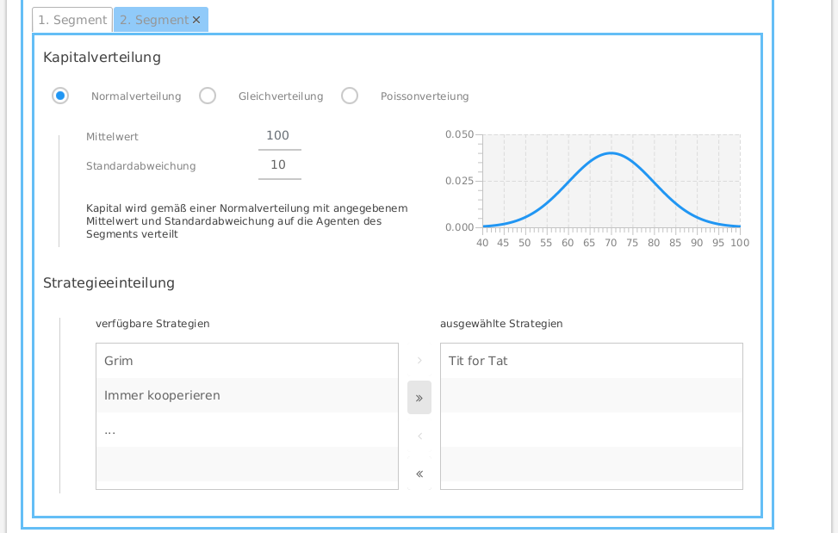

Slide 8
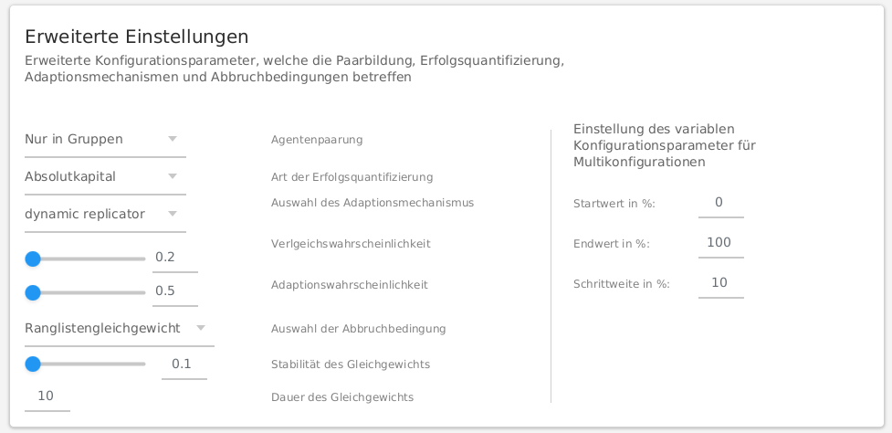

Slide 10
Initiales Kapital
Gruppe 1
Gruppe 2
Gruppenlose
Segment 1
Segment 2
Initiale Strategien
Tit-for-Tat
Grim
Immer Kooperieren
Tit-for-Tat mit Gruppenmitgliedern, sonst keine Kooperation
Segment 3

Slide 12
